Slide 1


UNIVERSIDAD AUTÓNOMA DEL ESTADO DE HIDALGO
ESCUELA SUPERIOR DE ZIMAPÁN
Licenciatura en Derecho
TEMA: Partidos y elecciones Locales
Lic. Sonia Reynoso Trejo
Enero – Junio 2014

Slide 2
Tema:
EL PROCESO ELECTORAL LOCAL
Resumen (Abstract)
El proceso electoral local comprende diversas etapas contempladas en la Ley Electoral del Estado de Hidalgo, mismas que constan de un procedimiento y lapso de tiempo definido por la misma.
The local electoral process comprises several steps required by the electoral law of the state of Hidalgo, themselves consisting of a procedure and time frame defined by it.
Palabras clave:
Proceso
Elección
Jornada
Candidato
Keywords
process
choice
day
candidate

Slide 3
Objetivo general:
Analizara, explicara e integrara el horizonte de la legislación electoral mexicana, su desarrollo y ubicación con respecto a las diversas democracias occidentales, así mismo llevara a la práctica el procedimiento contencioso electoral y los deberes de los diversos actores electorales.

Slide 4
Nombre de la unidad:
UNIDAD I:
Tema 1.5 Partidos y elecciones locales
Objetivo de la unidad:
El alumno podrá analizar las etapas que comprenden el proceso electoral local del Estado de Hidalgo, así como las actividades de los órganos y autoridades que participan en el mismo.

Slide 5
El proceso electoral ordinario inicia con la sesión que realice el consejo general del instituto estatal electoral de hidalgo el 15 de enero del año de los comicios y concluyen con las determinaciones sobre la validez de la elección correspondiente y el otorgamiento o asignación de constancias que realicen los consejos del instituto, o con las resoluciones que, en su caso, pronuncie el tribunal electoral.
INTRODUCCIÓN:

Slide 6
EL PROCESO ELECTORAL LOCAL
COMPRENDE LAS SIGUIENTES ETAPAS:
I.-De la preparación de las elecciones;
III.- De los resultados electorales;
IV.- Del cómputo y declaración de validez de las elecciones; y
V.- Conclusión del proceso electoral.
II.- De la jornada electoral;

Slide 7
ETAPAS DEL PROCESO ELECTORAL
1.- PREPARACIÓN DE LA ELECCIÓN DE DIPUTADOS LOCALES
Inicia el 15 de enero de 2013, con la instalación del consejo general del instituto estatal electoral y concluye el 6 de julio de 2013.
2.- JORNADA ELECTORAL
Inicia a las 7:00 horas del día 7 de julio de 2013, con la instalación del consejo general del instituto estatal electoral y los 18 consejos distritales electorales en sesión permanente y concluye con la remisión del paquete electoral, sobre electoral y sobre prep a los consejos distritales electorales o centros de acopio correspondiente.
3.- RESULTADOS ELECTORALES
Se darán a conocer a partir de la clausura de las casillas, o en su caso, se observara la recepción de los resultados por los 18 consejos distritales electorales o centros de acopio o la información pública y continua que dará a conocer el consejo general del instituto estatal electoral, a través del programa de resultados electorales preliminares.

Slide 8
4.- SESIÓN DE CÓMPUTO Y DECLARACIÓN DE VALIDEZ ELECCIÓN DE DIPUTADOS.
inicia a las 8:00 horas del día miércoles 10 de julio de 2013, con la instalación del consejo general y los 18 consejos distritales electorales, quienes al término del cómputo se hará la declaración de validez de la elección de diputados y se entregará la constancia de mayoría a la fórmula ganadora.
5.- CONCLUSIÓN DEL PROCESO ELECTORAL.
Una vez resueltos por las instancias jurisdiccionales competentes los medios de impugnación, el consejo general del instituto estatal electoral procederá a asignar 12 diputados por el principio de representación proporcional.

Slide 9
ETAPA 1
PREPARACIÓN DE
LAS ELECCIONES

Slide 10
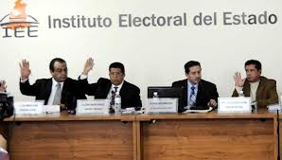

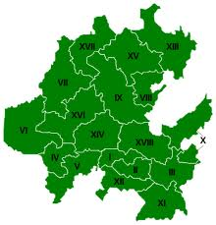
I.- Integración, instalación y funcionamiento de los órganos electorales;
II.- Elaboración y aprobación del calendario de actividades para el proceso electoral del que se trate;
III.- Publicación del seccionamiento electoral distrital y municipal

Slide 11
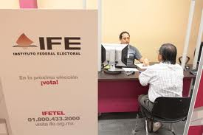

IV.- Insaculación, capacitación, evaluación, selección e integración de los funcionarios de las mesas directivas de casilla, así como la publicación y ubicación de las mismas;
V.- Ejecución de programas de educación cívica a la ciudadanía y de capacitación electoral a los integrantes de los consejos distritales y municipales electorales, y de las mesas directivas de casilla;
VI.- Publicación de la convocatoria para las elecciones;

Slide 12



VII.- Difusión de la apertura del registro de candidatos, fórmulas o planillas y su publicación;
VIII.- Registro de representantes de partidos políticos, ante los órganos electorales;
IX.- Campañas electorales y acuerdo de reglas para el uso de la propaganda electoral;

Slide 13


X.- Publicación de las listas nominales de electores;
XI.- Designación de coordinadores electorales;
XII.- Aprobación, impresión y entrega de las boletas, documentación electoral, materiales y útiles;

Slide 14


XIII.- Publicación del directorio de notarios en el Estado, en la que se especificarán nombres de los titulares, domicilio y teléfono respectivamente; y
XIV.- Los demás que el Consejo General prevea.

Slide 15
DE LA PROPAGANDA
Los precandidatos, partidos políticos o coaliciones realizarán sus actividades propagandísticas dentro de los cauces normativos de las precampañas, conduciéndose dentro del marco de ética y respeto hacia sus contendientes y ajustándose a los lineamientos de los partidos políticos en los que compitan
Deberá señalarse en forma visible la leyenda que diga: “Proceso Interno de Selección de Candidatos”.

Slide 16
DE LAS CAMPAÑAS ELECTORALES Y DE LA PROPAGANDA ELECTORAL
la campaña electoral es el conjunto de actividades llevadas a cabo por los partidos políticos o coaliciones, candidatos, fórmulas o planillas registradas y sus simpatizantes, para la obtención del voto
iniciarán una vez que el órgano electoral correspondiente apruebe el registro de candidatos de la elección
deberá suspenderse la difusión en los medios de comunicación social

Slide 17
Actividades de campaña electoral
Las reuniones públicas, asambleas, debates entre candidatos, giras, visitas domiciliarias, el uso de propaganda electoral y otros eventos de proselitismo que se realicen para propiciar el conocimiento de los objetivos y programas contenidos en la plataforma electoral que para la elección hayan registrado los partidos políticos o coaliciones.

Slide 18
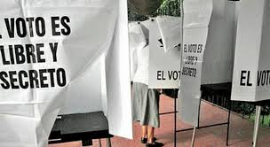
DE LAS CASILLAS ESPECIALES
En las elecciones de Diputados y Gobernador, podrá instalarse una casilla especial por distrito para la recepción del voto de los electores que se encuentren transitoriamente fuera de su municipio.
Para la integración de las mesas directivas y ubicación de las casillas especiales, se aplicarán las mismas reglas que se establecen para las mesas directivas de casilla.
Los Presidentes de las Mesas Directivas de Casillas Especiales, recibirán la documentación y materiales correspondientes, con excepción de la lista nominal de electores, en lugar de la cual recibirán las formas especiales para anotar los datos de los electores.

Slide 19
existe causa de fuerza mayor para la instalación de una casilla
No exista el local ubicación sea incorrecto;
se encuentre cerrado o clausurado
un lugar prohibido
no permitan asegurar la libertad o el secreto del voto, el libre acceso de los electores
Ciudadanos o simpatizantes no dejen instalar la casilla en el lugar
La casilla deberá quedar dentro de la misma sección y en el lugar más próximo, debiendo dejar aviso de la nueva ubicación

Slide 20

No instalación de casilla art. 206
hora:
8:15
El Pte. Se encargara de las comisiones
Si no va el Presidente, le seguirá el Secretario, y si no, alguno de los Escrutadores, éste asumirá y realizará las funciones de Presidente
Si sólo estuvieran los suplentes generales, uno de ellos asumirá y realizará las funciones de Presidente, los otros las de Secretario, primer y segundo Escrutador.
SI NO FUERA NINGUNO
El Coordinador Electoral del Consejo Distrital o Municipal que corresponda tomará las medidas necesarias para la instalación de la misma. Presencia de N.P
Los representantes de los P.P ante la mesa directiva de casilla designarán, por mayoría, a los funcionarios necesarios para integrar e instalar las casillas de entre los electores presentes siempre que estén en la lista nominal.
Si a las doce de la mañana levantarán un acta en la que se harán constar los hechos, el nombre, la clave de elector y firma autógrafa de los que la suscriben, la cual enviarán al consejo distrital o municipal electoral que corresponda. Los representantes de los partidos políticos, deberán obligatoriamente firmar el acta respectiva.

Slide 21
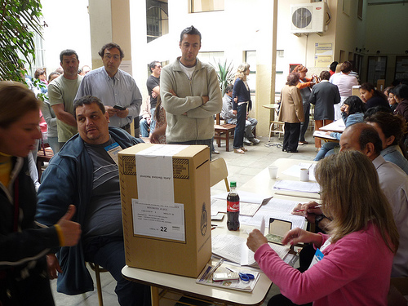
se anotará la instalación en el acta única de la jornada electoral
I.- El lugar, la fecha y hora en que se inicie el acto de instalación;
II.- Los nombres y apellidos de los funcionarios, representantes de partido o electores que intervengan;
IV.- La mención de que se abrieron las urnas en presencia de los funcionarios, representantes y electores asistentes comprobándose que estaban vacías; y
V.- En caso de algún incidente suscitado con motivo de la instalación, una breve relación de hechos, señalando la hora en que ocurrieron.
III.- La constancia de que obran en poder de la mesa directiva de casilla, las boletas electorales, la documentación electoral, materiales y útiles necesarios para la elección;

Slide 22
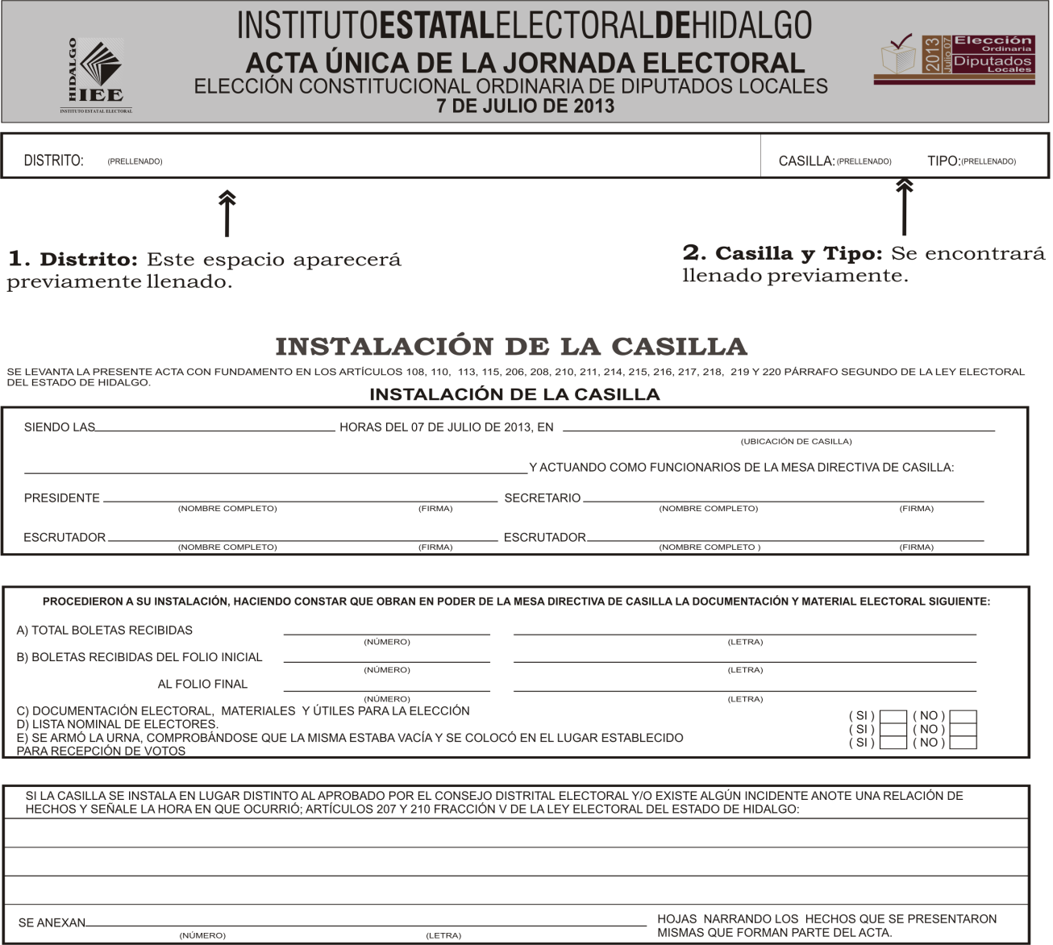

Slide 23
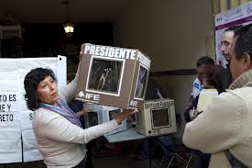
El Presidente y/o Secretario de la Mesa Directiva de casilla debe recibir los escritos de protesta y en su caso las pruebas documentales que se exhiban. El original y las copias de los escritos de protesta y las pruebas exhibidas las integrará al sobre electoral. Una copia del escrito de protesta y de las pruebas serán entregadas al recurrente firmadas por el Presidente y/o Secretario de la Mesa. Por ningún motivo los integrantes de la mesa directiva de casilla discutirán los hechos consignados en los mismos.

Slide 24

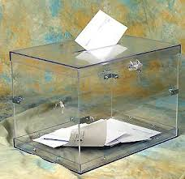
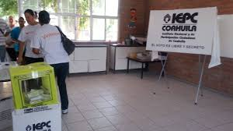
Concluida la votación, el Secretario de la mesa anotará en el acta única de la jornada electoral el cierre de la votación suscribiéndola conjuntamente
funcionarios de la mesa directiva y de los representantes de los partidos políticos, en la que se hará constar:
I.- Los incidentes que se relacionen con ella;
II.- Los escritos de protesta presentados y pruebas exhibidas;
III.- La hora y circunstancias en que la votación haya concluido; y
IV.- El original y las copias del acta se integrarán al sobre electoral, proporcionando copias legibles al Presidente de la Mesa Directiva de Casilla y a los representantes de los partidos políticos acreditados que estén presentes.

Slide 25
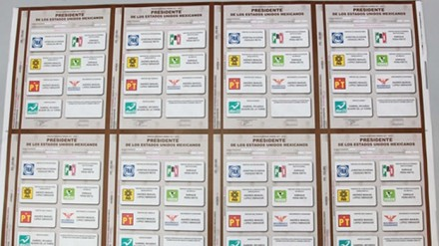
Del Escrutinio y Cómputo en la Casilla
I.- El número de electores que votó en la casilla;
II.- El número de votos emitidos en favor de cada uno de los partidos políticos o candidatos;
III.- El número de votos nulos, debiéndose entender por éstos:
a).- Aquél expresado por un elector en una boleta que depositó en la urna, sin haber marcado ningún emblema de un partido político; y
b).- Cuando el elector marque dos o más emblemas sin existir coalición entre los partidos que hayan sido marcados; y
IV.- El número de boletas sobrantes de cada elección.

Slide 26
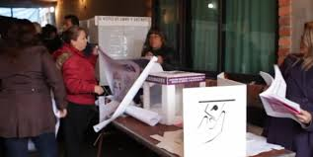
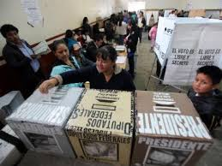
Procedimiento de escrutinio
1.- EL SECRETARIO DE LA MESA DIRECTIVA DE CASILLA CONTARÁ LAS BOLETAS ELECTORALES SOBRANTES, INUTILIZANDOLAS CON DOS RAYAS DIAGONALES O UNA CRUZ CON TINTA.
SE ENTENDERÀ POR BOLETAS SOBRANTES AQUELLAS QUE HABIENDO SIDO ENTREGADAS A LA MESA DIRECTIVA DE CASILLA NO FUERON UTILIZADAS POR LOS ELECTORES.
2.- SE ABRIRÁ LA URNA DE LA ELECCIÓN DE DIPUTADOS.
3.- SE COMPROBARÁ SI EL NÚMERO DE BOLETAS DEPOSITADAS EN LA URNA CORRESPONDE AL NÚMERO DE ELECTORES QUE SUFRAGARON, PARA LO CUAL UNO DE LOS ESCRUTADORES SACARÁ DE LA URNA, UNA POR UNA LAS BOLETAS, CONTÁNDOLAS EN VOZ ALTA, Y CLASIFICANDOLAS, EN TANTO QUE EL OTRO ESCRUTADOR IRÁ CONTANDO EN LA LISTA NOMINAL DE ELECTORES EL NÚMERO DE LOS CIUDADANOS QUE VOTARON.
4.- AL TERMINAR DE SACAR LAS BOLETAS DE LA URNA, SE MOSTRARÁ A TODOS LOS PRESENTES QUE QUEDÓ VACÍA.

Slide 27
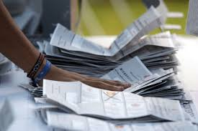
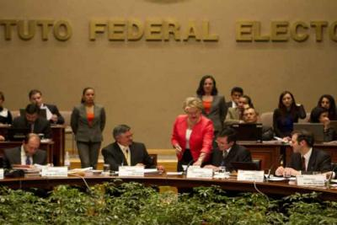
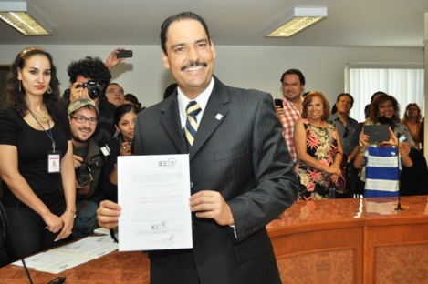
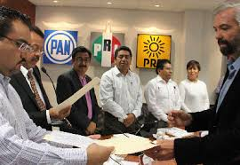
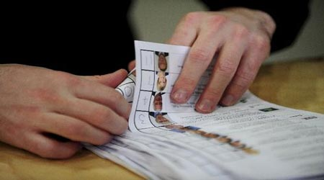
IV.- SESIÓN DE CÓMPUTO Y DECLARACIÓN DE VALIDEZ DE ELECCIONES art. 237-247 LEH

Slide 28


SESIONES DE CÓMPUTO Y DECLARACIÓN DE VALIDEZ EN LOS CONSEJOS DISTRITALES Y MUNICIPALES ELECTORALES
Consejos Distritales y Municipales:
Deberán celebrar Sesión de Cómputo a partir de: 8:00 Horas de Miércoles siguiente al día de la elección.
No se podrá suspender Sesión mientras no se haya concluido el Cómputo de la elección, salvo acuerdo.
Se abstendrán de calificar escritos de: Protesta, Recursos interpuestos, pruebas que se exhiban durante jornada electoral y cómputo, limitándose a hacerlos constar en el ACTA DE CÓMPUTO respectiva, estos escritos serán turnados al Tribunal Electoral del Poder Judicial del Estado de Hidalgo, en términos de la L.E.H. y Ley Estatal de Medios de Impugnación en Materia Electoral

Slide 29
CONSEJO DISTRITAL ELECTORAL
Iniciada Sesión, procederá a realizar el cómputo de la votación de cada una de las elecciones, conforme a lo siguiente:
I.- COMUNES PARA ELECCIONES DE DIPUTADOS/GOBERADORES.
II.- PARA LA ELECCIÓN DE DIPUTADOS.
III.-PARA LA ELECCIÓN DE GOBERNADOR .

Slide 30
Bibliografía
Castellanos Hernández, Eduardo. (1999). Derecho Electoral Mexicano. México : Porrúa.
Constitución Política de los Estados Unidos Mexicanos (2013): Anaya
Ley electoral para le Estado de Hidalgo.(2013). Instituto Estatal electoral de Hidalgo.

